Slide 1
Golang Web
Buổi 7
techmaster.vn

Slide 2

PRIMARY KEY
Định danh DUY NHẤT mỗi bản ghi trong bảng
→Dữ liệu của trường khóa chính là duy nhất
→Không chứa giá trị null
Bảng chỉ có duy nhất MỘT khóa chính
Khóa chính có thể tạo từ nhiều trường

Slide 3
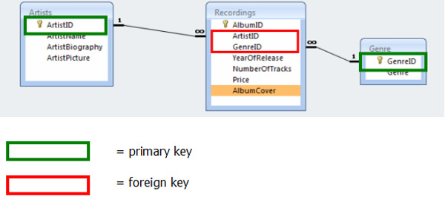
POREIGN KEY
THAM CHIẾU ĐẾN PRIMARY KEY của bảng khác
→Cùng kiểu dữ liệu với khóa chính của bảng khác
→Đảm bảo toàn vẹn dữ liệu
Bảng có thể có NHIỀU khóa ngoại
Có thể chấp nhận giá trị rỗng
Các tác động (update / delete)
RESTRICT
CASCADE
NO ACTION (default)

Slide 4
TẠO BẢNG
NOT NULL
UNIQUE
PRIMARY KEY
CHECK
REFERENCES
CREATE TABLE table_name (
column_name TYPE column_constraint,
table_constraint table_constraint
) INHERITS existing_table_name;
UNIQUE (column_list)
PRIMARY KEY (column_list)
CHECK (condition)
REFERENCES
Notes:
http://www.postgresqltutorial.com/postgresql-create-table/

Slide 5
TẠO BẢNG CÓ PRIMARY KEY
GỒM 1 TRƯỜNG | GỒM NHIỀU TRƯỜNG
CREATE TABLE TABLE ( col_1 data_type PRIMARY KEY, col_2 data_type, … ); | CREATE TABLE TABLE ( col_1 data_type, col_2 data_type, … PRIMARY KEY (col_1, col_2) );
CREATE TABLE users ( id INTEGER PRIMARY KEY, full_name TEXT, email TEXT UNIQUE ); | CREATE TABLE learning_result ( student_id INTEGER, subject_id INTEGER, point INTEGER, PRIMARY KEY (student_id, subject_id) );

Slide 6
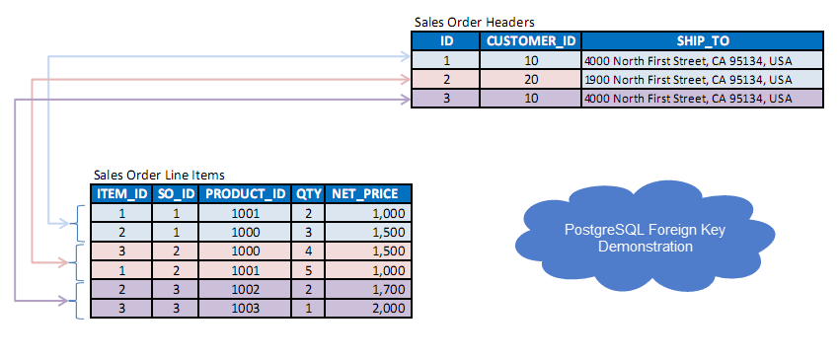
TẠO BẢNG CÓ FOREIGN KEY

Slide 7
CREATE TABLE so_items (
item_id INTEGER NOT NULL,
so_id INTEGER REFERENCES so_headers(id),
product_id INTEGER,
...
PRIMARY KEY (item_id,so_id)
);
CREATE TABLE so_items (
item_id INTEGER NOT NULL,
so_id INTEGER,
product_id INTEGER,
...
PRIMARY KEY (item_id, so_id),
FOREIGN KEY (so_id) REFERENCES so_headers (id)
);
=

Slide 8
ALTER TABLE
http://www.postgresqltutorial.com/postgresql-alter-table/
Ví dụ:
ALTER TABLE table_name ADD COLUMN new_column_name TYPE;
ALTER TABLE child_table
ADD CONSTRAINT constraint_name FOREIGN KEY (c1)
REFERENCES parent_table (p1);
ALTER TABLE child_table
DROP CONSTRAINT constraint_fkey;

Slide 9
QUAN HỆ GIỮA CÁC BẢNG
1 - 1
1 - n
n - n

Slide 10
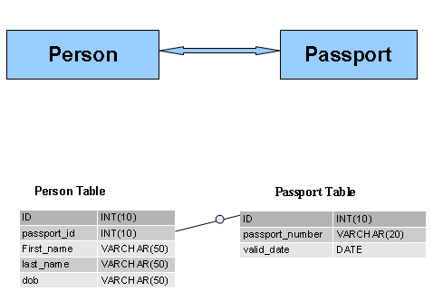
1 - 1

Slide 11
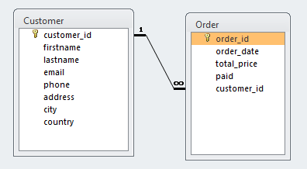
1 - n

Slide 12
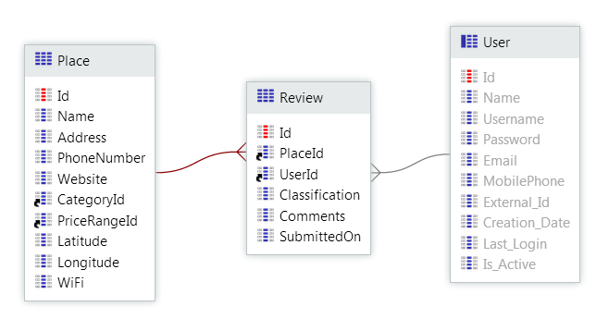
n - n

Slide 13
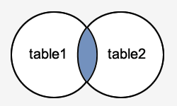
INNER JOIN
SELECT columns
FROM table1
INNER JOIN table2
ON table1.column = table2.column;

Slide 14
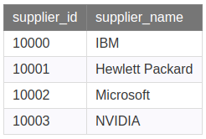
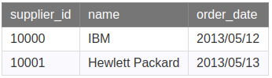
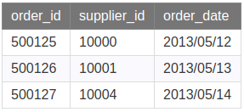
INNER JOIN
SELECT suppliers.supplier_id, suppliers.supplier_name, orders.order_date
FROM suppliers
INNER JOIN orders
ON suppliers.supplier_id = orders.supplier_id;

Slide 15
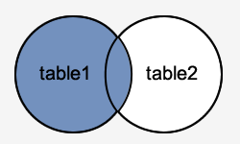
LEFT JOIN
SELECT columns
FROM table1
LEFT JOIN table2
ON table1.column = table2.column;

Slide 16
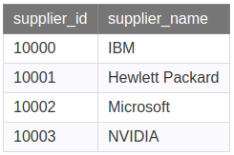
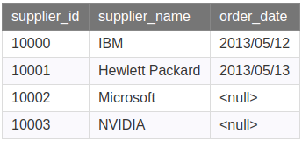
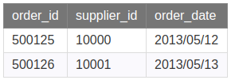
LEFT JOIN
SELECT suppliers.supplier_id, suppliers.supplier_name, orders.order_date
FROM suppliers
LEFT JOIN orders
ON suppliers.supplier_id = orders.supplier_id;

Slide 17
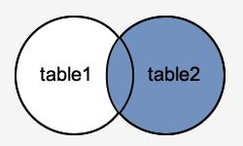
RIGHT JOIN
SELECT columns
FROM table1
LEFT JOIN table2
ON table1.column = table2.column;

Slide 18
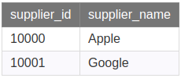
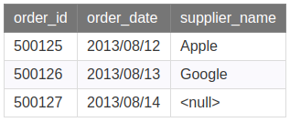
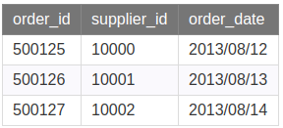
RIGHT JOIN
SELECT suppliers.supplier_id, suppliers.supplier_name, orders.order_date
FROM suppliers
RIGHT JOIN orders
ON suppliers.supplier_id = orders.supplier_id;

Slide 19
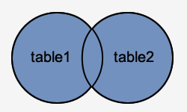
FULL OUTER JOIN
SELECT columns
FROM table1
FULL OUTER JOIN table2
ON table1.column = table2.column;

Slide 20
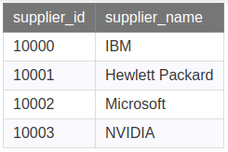
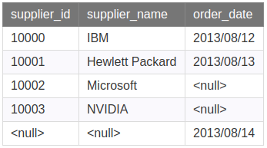
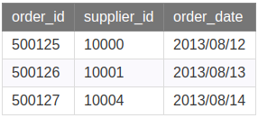
FULL OUTER
JOIN
SELECT suppliers.supplier_id, suppliers.supplier_name, orders.order_date
FROM suppliers
FULL OUTER JOIN orders
ON suppliers.supplier_id = orders.supplier_id;

Slide 21
CẤU TRÚC CÂU LỆNH SELECT
SELECT [ ALL | DISTINCT [ ON ( expression [, ...] ) ] ]
[ * | expression [ [ AS ] output_name ] [, ...] ]
FROM from_item [, ...]
[ WHERE condition ]
[ GROUP BY grouping_element [, ...] ]
[ HAVING condition [, ...] ]
[ { UNION | INTERSECT | EXCEPT } [ ALL | DISTINCT ] select ]
[ ORDER BY expression [ ASC | DESC ] [ NULLS { FIRST | LAST } ]
[ LIMIT { count | ALL } ]
[ OFFSET [ ROW | ROWS ] ]

Slide 22
GROUP BY... HAVING
Gom nhóm các dữ liệu giống nhau để thực hiện tính toán
Các hàm nhóm dữ liệu
AVG ([DISTINCT|ALL] bieu_thuc)
COUNT ({*|[DISTINCT|ALL] bieu_thuc})
MAX ([DISTINCT|ALL] bieu_thuc)
MIN ([DISTINCT|ALL] bieu_thuc)
SUM ([DISTINCT|ALL] bieu_thuc)
Bất kỳ một cột hay biểu thức trong danh sách của SELECT không phải là hàm nhóm dữ liệu thì phải ở trong mệnh đề GROUP BY
Không thể sử dụng mệnh đề WHERE để giới hạn bớt các nhóm.
Sử dụng mệnh đề HAVING để lọc bớt các nhóm.
Không được phép sử dụng các hàm nhóm dữ liệu trong mệnh đề WHERE.

Slide 23
ORDER BY
SELECT column_1, column_2
FROM tbl_name
ORDER BY column_1 ASC, column_2 DESC;
ASC: Thứ tự tăng dần (default)
DESC: Thứ tự giảm dần

Slide 24
LIMIT ... OFFSET
SELECT *
FROM table
LIMIT n
OFFSET m;

Slide 25
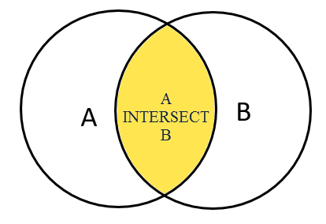
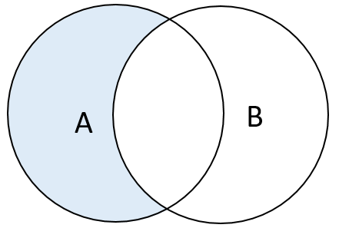
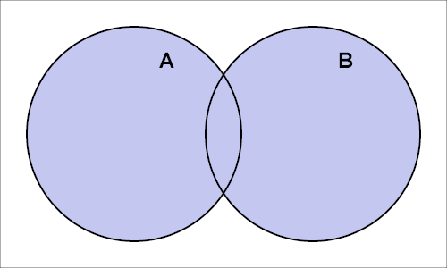
INETERSECT vs UNION vs EXCEPT

